Slide 1
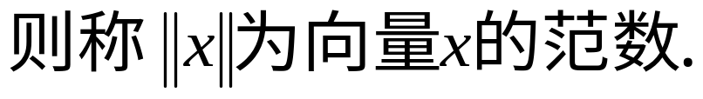
一、向量和矩阵的范数
定义1.

Slide 2
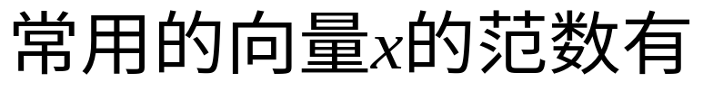
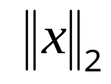
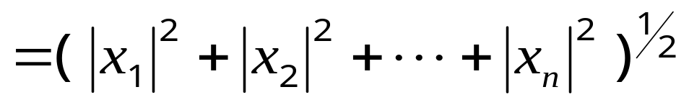
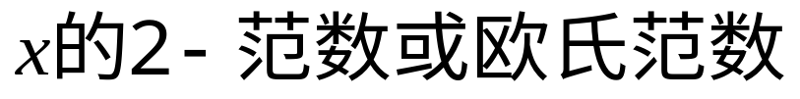
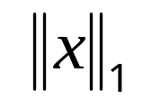
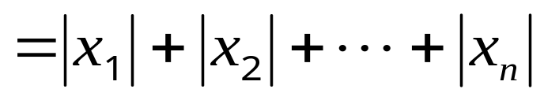
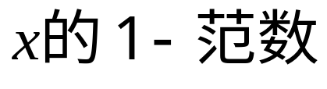
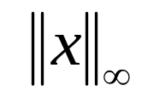
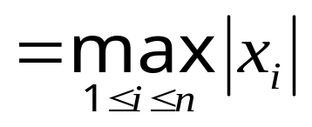
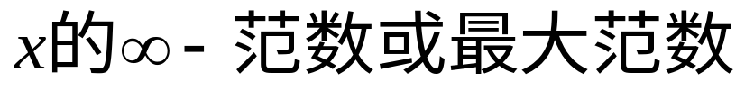

Slide 3
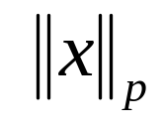
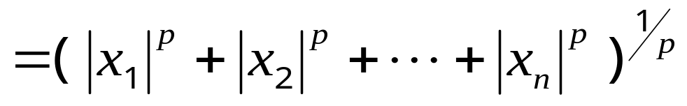
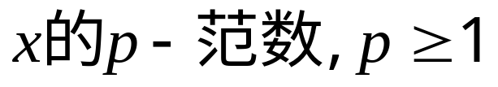
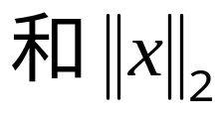
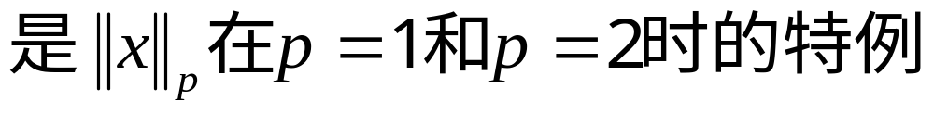
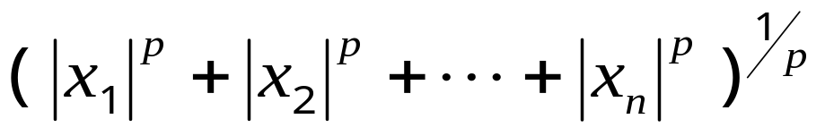
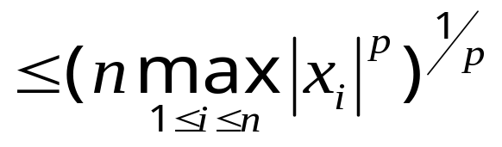
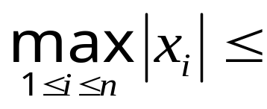
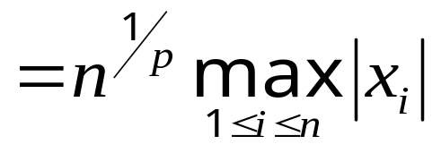
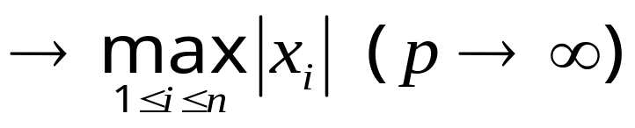
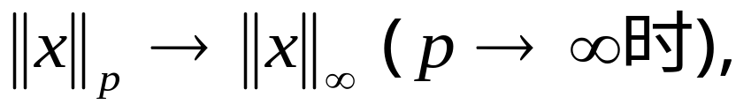
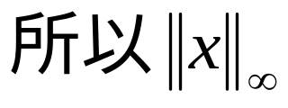
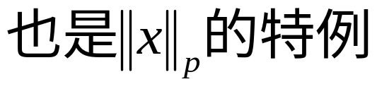
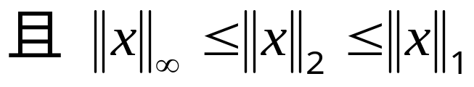
显然
并且由于

Slide 4
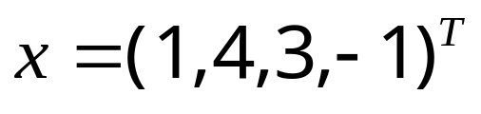
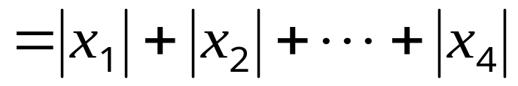

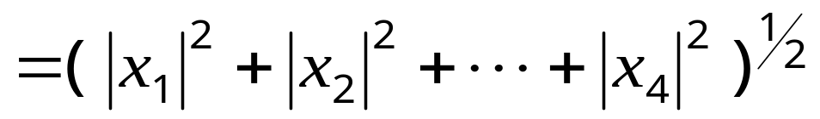
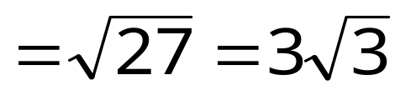
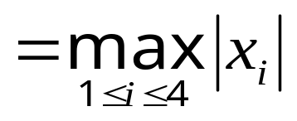




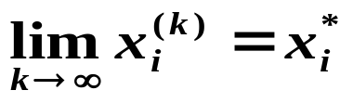

例.求下列向量的各种常用范数
解:
可以理解为对任何向量范数都成立。
向量序列 收敛于向量 是指对每一个 1 ≤ i ≤ n 都有 。
定义
可以理解为

Slide 5




➢ 矩阵范数 /* matrix norms */
定义
R^{m×n}空间的矩阵范数 || · || 对任意 满足：
（正定性 /* positive definite */ )
对任意
(齐次性 /* homogeneous */ )
（三角不等式 /* triangle inequality */ )
(4)* || AB || ≤ || A || · || B || （相容 /* consistent */ 当 m = n 时)
When you have to analyze
the error bound of AB – imagine you doing it
without a consistent matrix norm…
Oh haven’t I had enough
of new concepts? What do I need
the consistency for?
In general, if we have
|| AB ||_{γ} ≤ || A ||_{α} · || B ||_{β} , then
the 3 norms are said to be consistent.

Slide 6
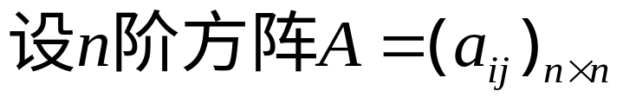
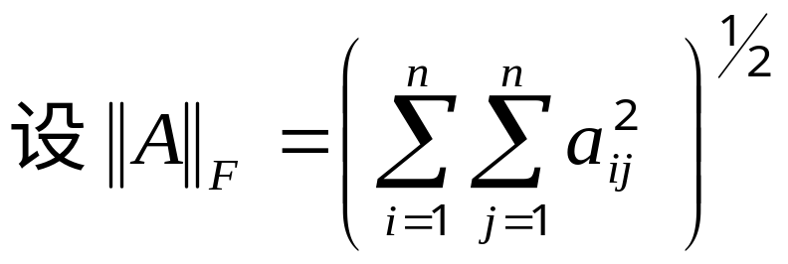
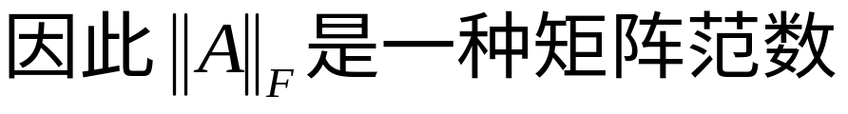
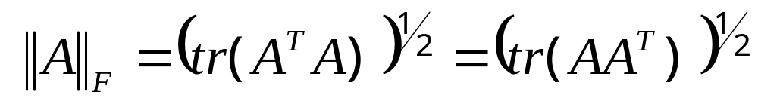
例.
类似向量的 2-范数
不难验证其满足定义2的4个条件
称为Frobenius范数,简称F-范数
而且可以验证
tr为矩阵的迹

Slide 7
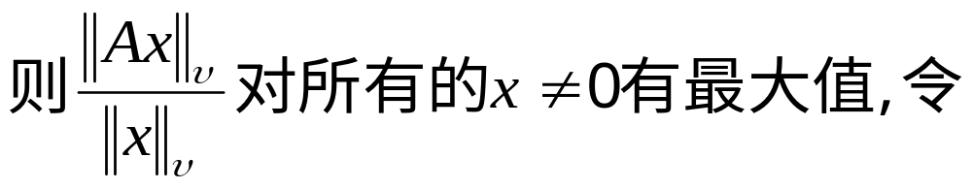
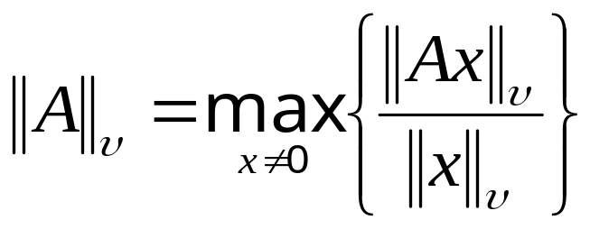
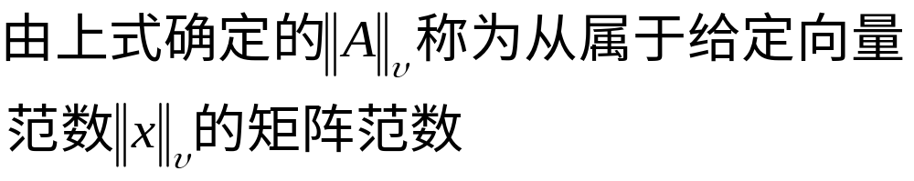
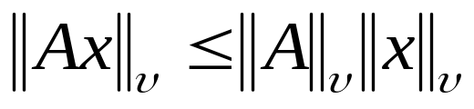
定义.
简称为从属范数或算子范数
显然，由定义不难推出

Slide 8

例子：
考虑其对应的范数值？

Slide 9

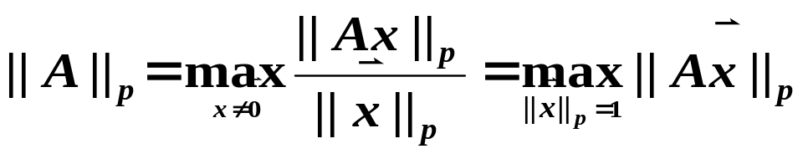
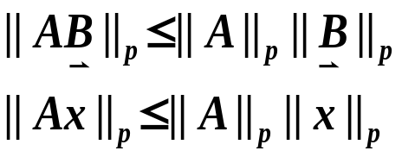
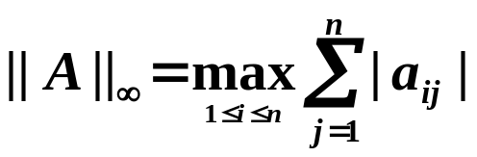
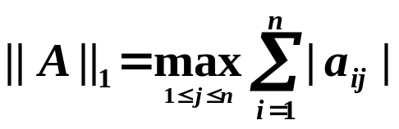
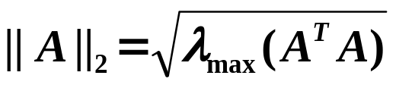
算子范数
/* operator norm */
由向量范数 || · ||_{p} 导出关于矩阵 A ∈ R^{n×n} 的 p 范数:
则
矩阵 A^{T}A 的最大
特征根 /* eigenvalue */
特别有：
（行和范数）
（列和范数）
（2-范数 /* spectral norm */ ）

Slide 10
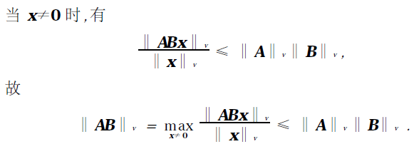
显然，由定义不难推出

Slide 11
算子范数
/* operator norm */
由向量范数 || · ||_{p} 导出关于矩阵 A ∈ R^{n×n} 的 p 范数:
则
矩阵 A^{T}A 的最大
特征根 /* eigenvalue */
特别有：
（行和范数）
（列和范数）
（2-范数 /* spectral norm */ ）

Slide 12
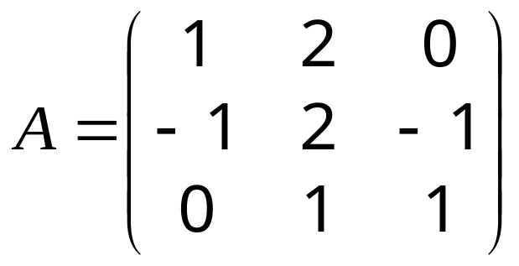






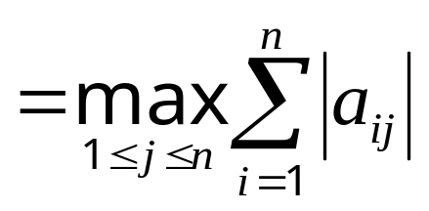
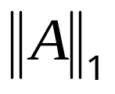
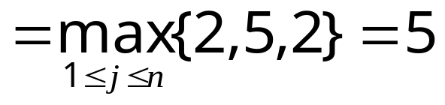
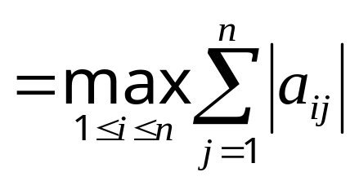




例.
求矩阵A的各种常用范数
解:
由于

Slide 13









特征方程为

Slide 14






容易计算
计算较复杂
不是从属范数
对矩阵元素的
变化比较敏感
较少使用
性质较好
使用最广泛

Slide 15




注： Frobenius 范数不是算子范数。
☞ 我们只关心有相容性的范数，算子范数总是相容的。
☞ 即使 A中元素全为实数，其特征根和相应特征向量 /* eigenvector */ 仍可能是复数。将上述定义中绝对值换成复数模均成立。
若不然，则必存在某个向量范数
|| · ||_{v} 使得 对任意A 成立。
Counterexample ?
Im
➢ 谱半径 /* spectral radius */
ρ (A)
λ
定义
λ
矩阵A的谱半径记为
ρ (A) = ，其中λ_{i} 为
A 的特征根。
λ
λ
Re
λ
λ
λ
λ

Slide 16









定理
对任意算子范数 || · || 有
证明：
由算子范数的相容性，得到
将任意一个特征根 λ 所对应的特征向量 代入
定理
若A对称，则有
A对称
证明：
若λ 是 A 的一个特征根，则λ² 必是 A² 的特征根。
对某个 A 的特征根λ 成立
又：对称矩阵的特征根为实数，即 λ²(A) 为非负实数，
故得证。
所以2-范数亦称为谱范数。

Slide 17










定理
若矩阵 B 对某个算子范数满足 ||B|| < 1，则必有
①
可逆
②
① 若不然，则 有非零解，即存在非零向量 使得
证明：
✓
②

